Slide 1
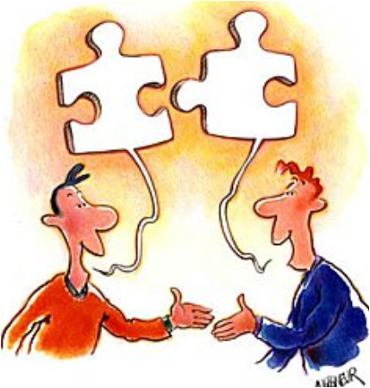
LFRAN 1201 Se découvrir
Se présenter

Slide 2
Au programme
Prononcer : questions d’identité
Prononcer les nombres
Grammaire : les pays, les villes, l’origine, la situation et la destination
Ecouter : Voisins, voisines
Parler : l’interview
Ecrire : se présenter

Slide 3
Prononcer
Quel͜ est votre/ton prénom ?
Quelle ͜ est votre/ta nationalité ?
Quelle ͜ est votre/ton ͜ adresse ?
Quel ͜ est votre/ton numéro de téléphone ?
Quelles ͜ études faites-vous/fais-tu ?
Vous ͜ avez/tu as quel ͜ âge ?
Vous faites / tu fais du sport ?

Slide 4
Prononcer les nombres
GPF p. 60 et 61 n°5
par table
Dire son numéro de téléphone
mon numéro de téléphone est le …
et son année de naissance :
Je suis né(e) en …..

Slide 5
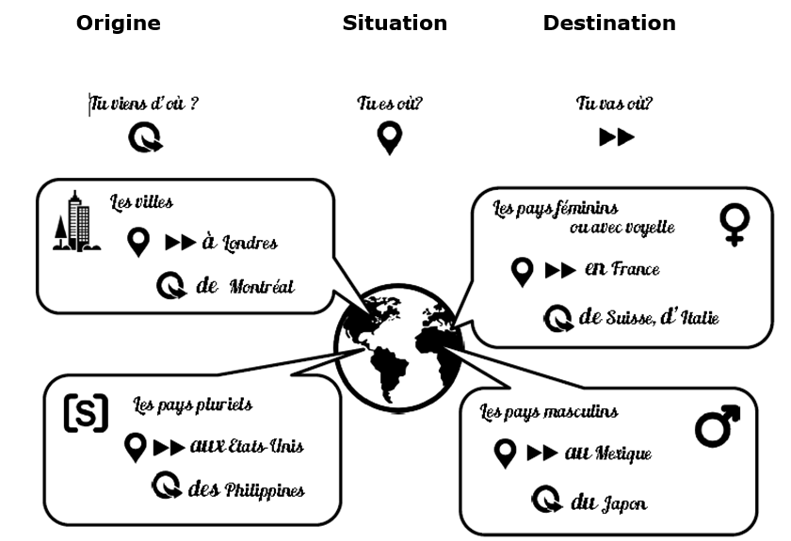

Slide 6
Tu viens d’où ? L’origine
de | d’ | du | des
Bruxelles | Islande | Luxembourg | Ardennes

Slide 7
Tu es où ? La situation
à | en | au | Dans les / aux
Bruxelles | Islande | Luxembourg | Ardennes Etats-Unis

Slide 8
Tu vas où ? La destination
à | en | au | Dans les / en / aux
Bruxelles | Islande | Luxembourg | Ardennes
GPF 44-45

Slide 9
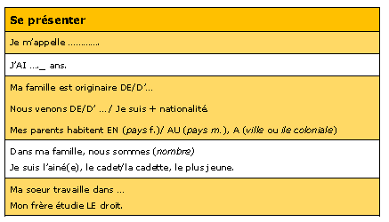
Présentez-vous aux collègues de votre table

Slide 10
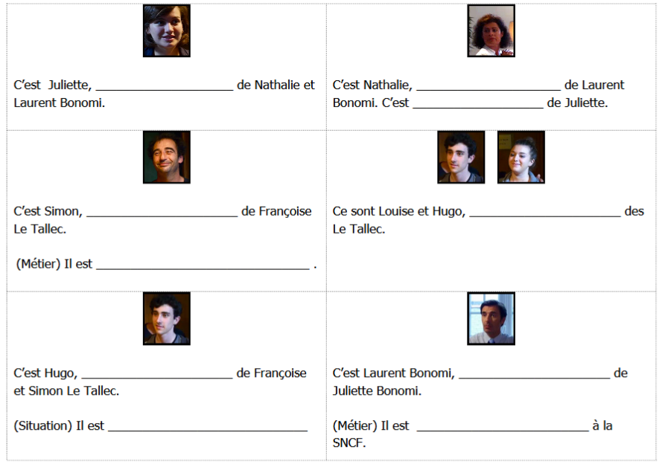
Ecouter : Voisins, voisines (Moodle)

Slide 11
C’est Juliette, _______la fille___ de Nathalie et Laurent Bonomi. | C’est Nathalie, ___________la femme / l’épouse____ de Laurent Bonomi. C’est _la maman/ la mère___ de Juliette.
C’est Simon, __________le mari____ de Françoise Le Tallec. (Métier) Il est architecte. | Ce sont Louise et Hugo, __les enfants_ des Le Tallec.
C’est Hugo, ____le fils de ______ de Françoise et Simon Le Tallec. (Situation) Il est ____étudiant en sociologie_________ | C’est Laurent Bonomi, ____le père___ de Juliette Bonomi. (Métier) Il est __ingénieur___ à la SNCF.

Slide 12

Faire une interview pour un magazine
Formez une paire.
Chaque personne a deux rôles : journaliste et personne interrogée.
Chaque personne est journaliste pour un magazine thématique et elle prépare 6 questions pour interviewer l’autre sur le thème concerné par le magazine.
Ensuite, l’étudiant A prend le rôle du journaliste, pose ses six questions et note les réponses.
Puis l’étudiant B prend le rôle du journaliste, pose ses six questions et note les réponses.
Chaque étudiant complète la fiche « interview » et écrit les réponses de la personne interrogée.
Le professeur corrige les fiches.
Tous les étudiants du groupe lisent les interviews (feuilles affichées en classe)

Slide 13


Slide 14
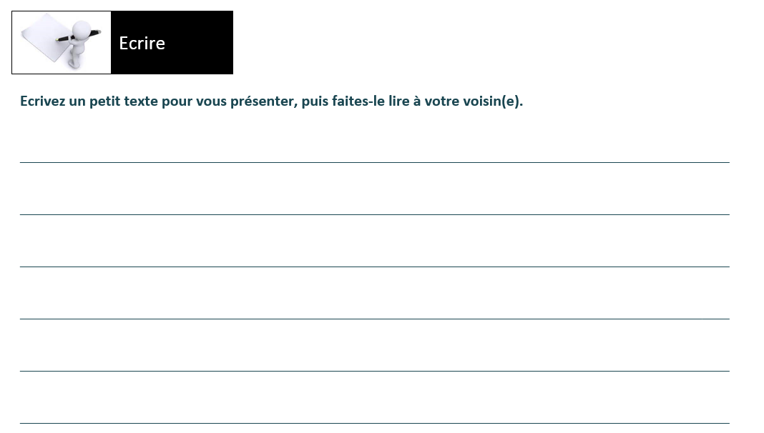

Slide 15

Devoirs pour le prochain cours
Faire le test de niveau A1 sur Moodle (clé = frantest)
Acheter le syllabus (ILV) et la Grammaire progressive du français, niveau intermédiaire, 4e édition (furet du nord)
S'inscrire à la faculté ou à l'ILV
Étudier les prépositions devant les noms de pays et de ville (GPF pp. 44-45)
Etudier les nombres (GPF p. 60)
Si pas fait en classe, écrire le petit texte de présentation
Enregistrer sa présentation en mp3 et la déposer sur le forum de Moodle

